Slide 1
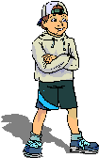
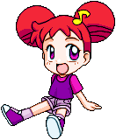
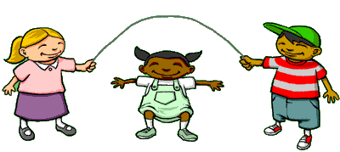
«Формирование социально-коммуникативной компетентности посредством театрализации на разных возрастных ступенях»
Электронное периодическое издание НАУКОГРАД
сентябрь - октябрь 2013 года
Всероссийский интернет-семинар "Универсальные учебные действия как основа построения
целостного образовательно-воспитательного процесса»
Чернушевич Е.Н. п.д.о. МБОУ ДОД ДДТ№1

Slide 2
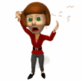
Образовательные ступени
дошкольники
начальная школа
основная школа
средняя школа

Slide 3
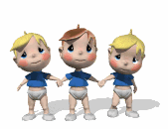
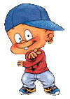
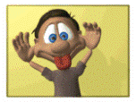
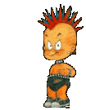
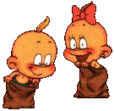
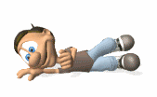
Включение в социальную общность или негативные формы поведения

Slide 4
Основным содержанием социально – коммуникативной компетентности
является
способность ребенка продуктивно взаимодействовать с окружающими
его людьми
Средства, с помощью которых осуществляется взаимодействие:
экспрессивно – мимические
предметно – действенные
речевые

Slide 5
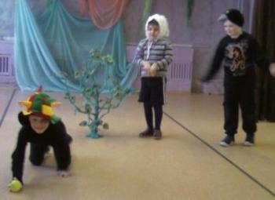
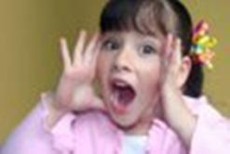
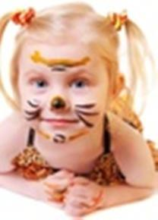
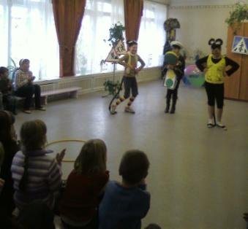
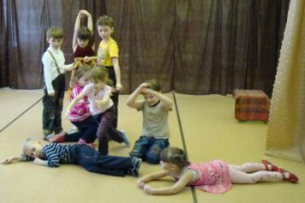

Slide 6
В театрализованной деятельности:
происходит перенос взаимоотношений между людьми в игру;
социальный опыт отражается в художественных образах.
Заданный сюжет определяет:
состав участников;
определяет слова, которые они произносят;
определяет последовательность изображаемых ситуаций.

Slide 7
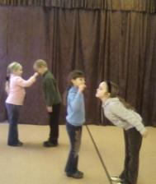
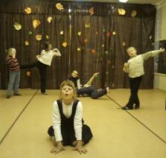
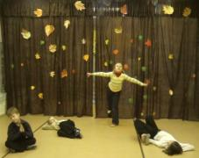
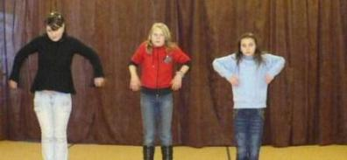
Это облегчает детям задачу взаимодействия:
имеется готовое содержание,
установлены взаимоотношения участников,
определены их действия, диалоги.

Slide 8
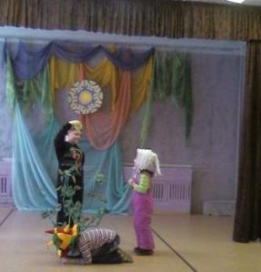
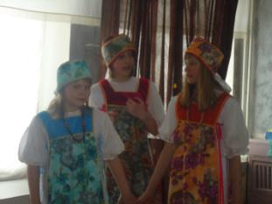
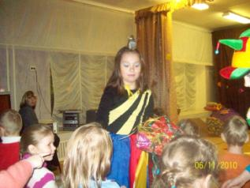
Вместе с тем умение согласовывать замысел, распределять роли и действовать в соответствии с ними, вступать в ролевые взаимоотношения с партнерами, учитывая их желания, интересы являются предпосылками для формирования умений социально-коммуникативной компетентности.

Slide 9
Театрализованная деятельность выполняет следующие функции:
контактная функция – предполагает установление контакта как состояния обоюдной готовности к приему и передаче сообщений и поддержания взаимосвязи в виде постоянной взаимоориентированности;
информационная функция – обмен сообщениями, мнениями, замыслами, решениями;
побудительная функция – стимуляция активности для направления его на выполнение определенных действий;
координационная функция – взаимное ориентирование и согласование действий при организации совместной деятельности;

Slide 10
Театрализованная деятельность выполняет следующие функции:
функция понимания – адекватное восприятие и понимание смысла сообщения и взаимное понимание намерений, установок, переживаний, состояний партнера;
эмотивная функция – возбуждение в партнере нужных эмоциональных переживаний, а также изменение с его помощью своих переживаний и состояний;
функция установления отношений – осознание и фиксация своего места в системе ролевых, статусных, межличностных связей группы, в которой действует ребенок;
функция оказания влияния – изменение состояния, поведения, личностно – смысловых образований партнера.

Slide 11
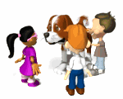
Предпосылки коммуникативных универсальных учебных действий по Дыбиной О.В.:
1.Умение понимать эмоциональное состояние сверстника, взрослого (веселый, грустный, рассерженный, упрямый и т.д.) и рассказать о нем.
2. Умение получать необходимую информацию в общении.
3. Умение выслушать другого человека, с уважением относиться к его мнению, интересам.
4. Умение вести простой диалог со взрослыми и сверстниками.
5. Умение спокойно отстаивать свое мнение.
6. Умение соотносить свои желания, стремления с интересами других людей.
7. Умение принимать участие в коллективных делах (договариваться, уступать и т.д.).
8. Умение уважительно относиться к окружающим людям.
9. Умение принимать и оказывать помощь.
10. Умение не сориться, спокойно реагировать в конфликтных ситуациях.

Slide 12
Компоненты и умения социально-коммуникативной компетентности детей старшего дошкольного возраста
№ п/п | Компоненты социально-коммуникативной компетентности | Умения социально-коммуникативной компетентности
1. | Перцептивный | 1. Умение понимать эмоциональное состояние сверстника, взрослого (веселый, грустный, рассерженный, упрямый и т.д.) и рассказать о нем.
2. | Коммуникативный | 2. Умение получать необходимую информацию в общении. 3. Умение выслушать другого человека, с уважением относиться к его мнению, интересам. 4. Умение вести простой диалог со взрослыми и сверстниками. 5. Умение спокойно отстаивать свое мнение.
3. | Интерактивный | 6. Умение соотносить свои желания, стремления с интересами других людей. 7. Умение принимать участие в коллективных делах (договариваться, уступать и т.д.). 8. Умение уважительно относиться к окружающим людям. 9. Умение принимать и оказывать помощь. 10. Умение не сориться, спокойно реагировать в конфликтных ситуациях.

Slide 13
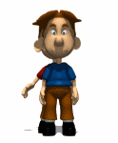
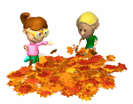
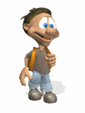
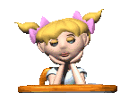
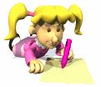
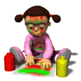
дошкольники
начальная школа
основная школа
средняя школа

Slide 14
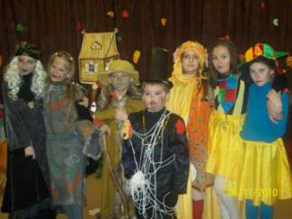
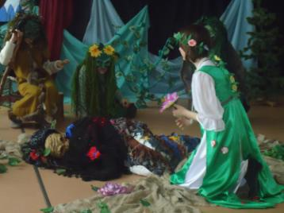
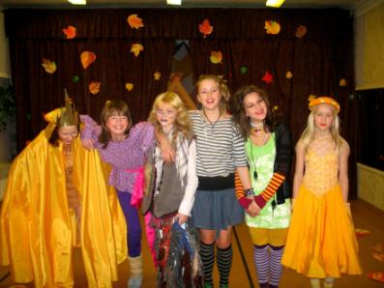
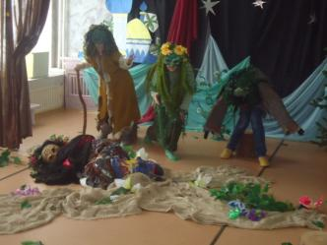

Slide 15
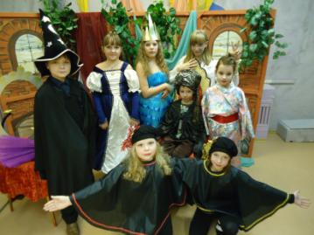
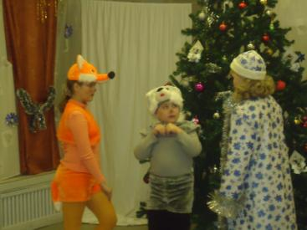
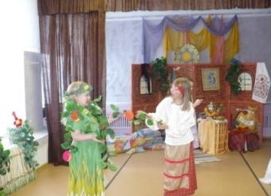
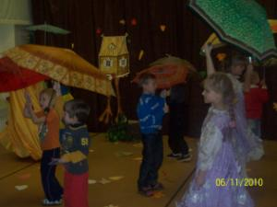

Slide 16
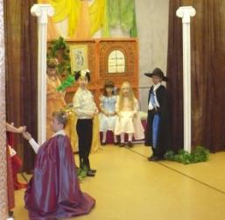
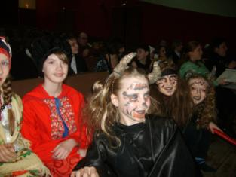
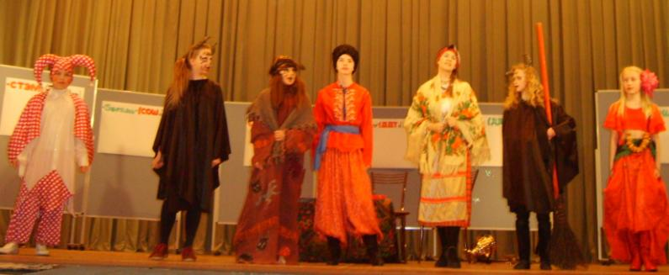

Slide 17
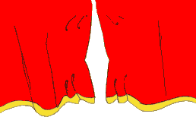
ДДТ-это здорово!!! ДДТ-это класс!!!

